Slide 1






Bootcamp
Desarrollo Web Full Stack
Nivel Intermedio
Julian Felipe Latorre
04/07/2024

Slide 2
Tabla de contenidos
1
Introducción
2
Arboles y grafos
3
Representaciones

Slide 3
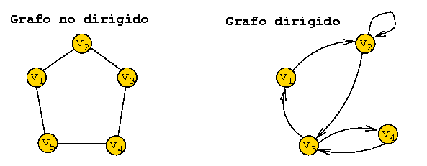
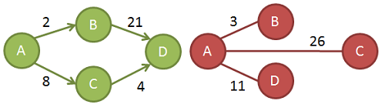
Grafos

Slide 4
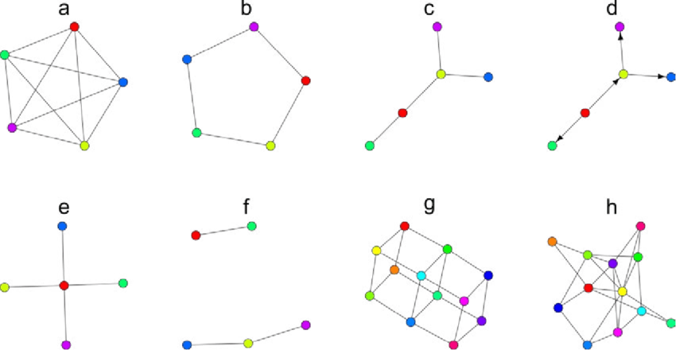
Grafos

Slide 5
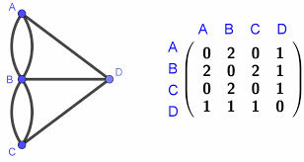
Representaciones

Slide 6
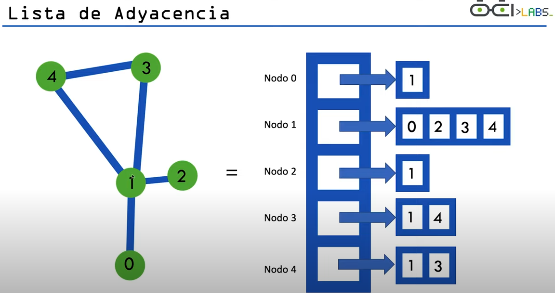
Representaciones

Slide 7
Algoritmos de recorrido
1. Dijkstra's Algorithm:
Propósito: Encontrar el camino más corto desde un nodo origen a todos los demás nodos en un grafo ponderado (donde las aristas tienen un peso o costo asociado). Aplicación: Ideal para aplicaciones como sistemas de navegación, planificación de rutas, y en general cualquier situación donde se necesite determinar el camino de menor costo.
2. Bellman-Ford Algorithm:
Propósito: Encontrar el camino más corto desde un nodo origen a todos los demás nodos en un grafo ponderado, y puede manejar grafos con aristas de peso negativo. Aplicación: Útil en redes de telecomunicaciones y finanzas, especialmente en situaciones donde los costos o distancias pueden ser negativos.
3. Floyd-Warshall Algorithm:
Propósito: Encontrar los caminos más cortos entre todos los pares de nodos en un grafo ponderado. Aplicación: Utilizado en análisis de redes y aplicaciones de enrutamiento donde se requiere conocer las distancias más cortas entre todos los pares de nodos.
4. A Search Algorithm:*
Propósito: Encontrar el camino más corto entre un nodo origen y un nodo destino utilizando una heurística para guiar la búsqueda. Aplicación: Ampliamente utilizado en inteligencia artificial y robótica para la planificación de rutas, como en juegos y sistemas de navegación.

Slide 8
Algoritmos de recorrido
5. Prim's Algorithm:
Propósito: Encontrar el Árbol de Expansión Mínima (MST) en un grafo ponderado. Un MST es un subconjunto de las aristas del grafo que conecta todos los nodos sin ciclos y con el menor peso total posible. Aplicación: Útil en diseño de redes, como en la construcción de redes de computadoras o de comunicación.
6. Kruskal's Algorithm:
Propósito: También se utiliza para encontrar el Árbol de Expansión Mínima en un grafo ponderado. Aplicación: Similar a Prim's, pero más eficiente en ciertos tipos de grafos, especialmente aquellos que son dispersos.
7. Johnson's Algorithm:
Propósito: Encontrar los caminos más cortos entre todos los pares de nodos en un grafo ponderado que puede contener aristas de peso negativo. Aplicación: Combinación de Bellman-Ford y Dijkstra, útil para grafos grandes y dispersos.
8. Topological Sort:
Propósito: Ordenar los nodos de un grafo dirigido acíclico (DAG) de tal manera que para cada arista dirigida uvuvuv, el nodo u aparece antes que el nodo v. Aplicación: Utilizado en la planificación de tareas, ordenación de dependencias y compilación de código.

Slide 9
Algoritmos de recorrido
9. Tarjan's Algorithm:
Propósito: Encontrar las componentes fuertemente conexas (SCCs) en un grafo dirigido.
Aplicación: Análisis de dependencias y circuitos en redes de software y hardware.
10. Kosaraju's Algorithm:
Propósito: Otra técnica para encontrar las componentes fuertemente conexas en un grafo dirigido.
Aplicación: Similar a Tarjan's, utilizado en análisis de redes.

Slide 10






LOGOS:

Slide 11


